Slide 1
Méthodes agiles de gestion et amorçage de projet
Sandrine ZUK - 2021
Relecture K.Kueny 2024

Slide 2
Déroulement de la formation
L’agilité, Késako ?
La conception Agile
Le Scrum
Le Kanban
Le lean StarUp
Consolidation & Répétition

Slide 3
Kanban

Slide 4
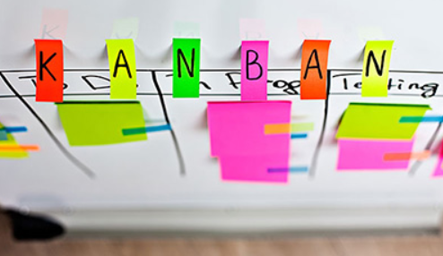
Le framework Kanban

Slide 5
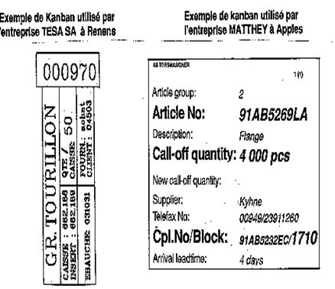

Origine Japonaise
Kanban signifie panneau, enseigne ou étiquette en japonais.
Cette méthode a été créée par l’ingénieur Taiichi Ōno pour le groupe Toyota dans les années 40 (1947) .
Notes:
D’abord utilisée dans l’industrie, la méthode Kanban a ensuite été reprise par les développeurs de logiciels informatiques dans les années 2000, puis elle a été adoptée par des entreprises de tous les secteurs.

Slide 6
La philosophie de Kanban
Cette méthode permet de gérer les stock (afin d'avoir le stock zéro ou une production just in time)
Fabriquer prématurément est aussi mauvais que fabriquer en retard.
Tous les stocks sont des ennemis pour des raisons financières et d'adaptation à la demande.
Mais plutôt que de planifier le travail dans une itération ou un Sprint, les membres de l’équipe récupèrent la tâche la plus prioritaire dans le backlog qui est prête à être développée.
Notes:
Mise en place entre deux postes de travail et limite la production du poste amont aux besoins exacts du poste aval
Adaptée aux entreprises ayant une production répétitive et relativement régulière
Le nombre de kanban en circulation doit être limité pour éviter la constitution d’en-cours trop important
C’est une technique de gestion de la production à court terme
En 2005, les travailleurs du savoir reprennent le concept pour gérer de manière visuelle un workflow (sur des tableaux mais de plus en plus sur des logiciels).
Qu'est-ce un workflow? Une succession d'étape de travail pour créer de la valeur ajoutée.
Ainsi on réduit les goulots d'étranglement (surcharge de travail) qui peuvent survenir dans les équipes et on facilite l'exécution en définissant clairement ce qui doit être fait.

Slide 7
Le tableau Kanban

Slide 8
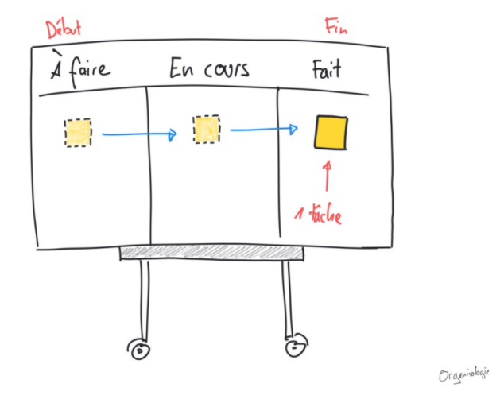
Fonctionnement au plus simple

Slide 9
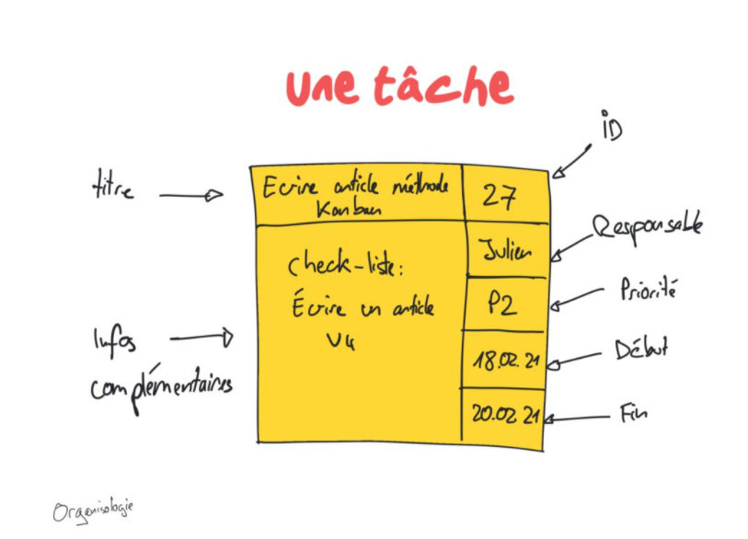
Exemple d’une tâche
Selon vos règles définies
Notes:
Les informations qui sont indiquées sur les étiquettes varient d'un projet à l'autre, mais voici quelques données qui peuvent s'y trouver:
N° de la carte / ID En-tête Titre Description Responsable / participants Commentaire Mot-clé Icônes Priorité Sous-tâches ou dépendances
Dates / échéance

Slide 10

Quelles tâches afficher ?
Voici quelques questions d'aide pour structurer votre tableau kanban.
Quelles sont les demandes qui circulent autour de mon poste de travail?
Qu'est-ce qui peuple ma boîte de réception et ma fenêtre de chat?
Quelles sont mes / nos priorités?
Quelle est la nature du travail pour lequel je suis payé?
Il est également important d'inscrire les obstacles, les interruptions et les points de douleur.

Slide 11
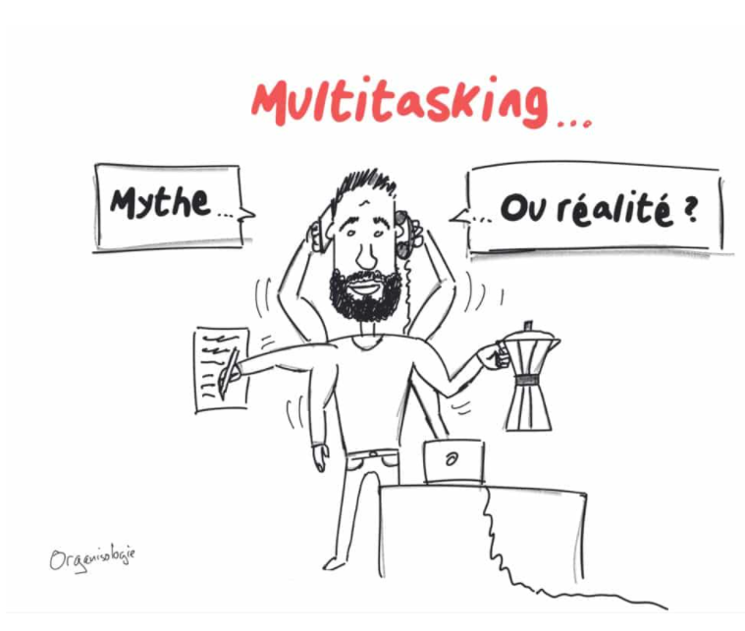
Mais pourquoi pas plusieurs tâches ?
Le multitasking est une opportunité de merder plusieurs choses en même temps - Steve Uzzell
Ne laissez jamais quelque chose d'important devenir urgent - Eliyadu Goldratt
Notes:
Imaginez les tâches en cours comme des balles de jonglage. Plus les balles sont nombreuses, plus il est difficile de continuer de jongler... éventuellement, une balle... puis une deuxième (voire toutes les balles) peuvent tomber au sol.
Le travail non planifié engendre de nombreuses nouvelles tâches, des retards, une augmentation des coûts, la frustration de l'équipe.

Slide 12
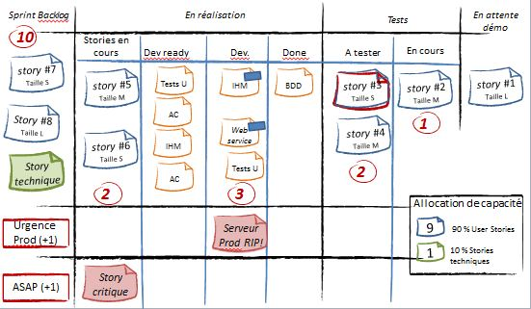
Tableau Kanban
Carte kanban
Tableau Kanban
Notes:
Carte Kanban = signal visuel comprenant une tâche, il s’agit de l’élément sur lequel l’activité est à réaliser
Tableau Kanban = représentation visuelle du Système Kanban
Système Kanban = l’ensemble

Slide 13
Tableau Kanban
WIP = Work in progress
Notes:
WIP = Work in progress = Ensemble des carte Kanban dans le système Kanban = TAF = Travail à faire

Slide 14
Tableau Kanban
Règles du flux
Activités
Notes:
Activité = étape par laquelle les éléments (carte Kanban) du flux passent
Règles du flux = règle précise et explicite permettant de comprendre le fonctionnement du flux depuis son entrée à sa sortie du flux ainsi que sur chacune des activités qui le compose.

Slide 15
Tableau Kanban
État initial
État final
Flux
Notes:
Flux = Ensemble des étapes ou activités permettant d’amener une carte Kanban de son état initial à son état final (souhaité)

Slide 16
Tableau Kanban
Limite haute
Limite basse
(1) 3
(2) 4
Limite
Notes:
Limite = limite haute ou basse de nombre de cartes Kanban dans une activité
Limite basse : nombre minimum d’éléments de travail dans l’activité
Limite haute : nombre maximum d’éléments de travail dans l’activité
Buffer : colonne d’entrée ou de sortie d’un processus
File d’attente : colonne intermédiaire permettant de tirer l’activité

Slide 17
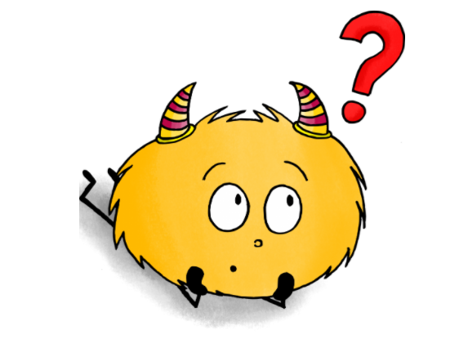
Le système Kanban

Slide 18
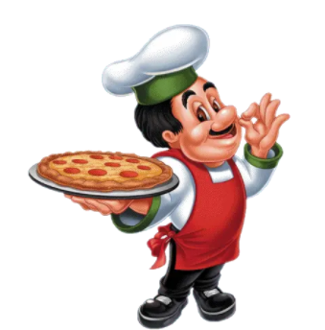
Kanban Pizza
On essaye !
Notes:
Des Post-it de 3 couleurs différentes : jaune (ananas), rose (jambon/crevette) et vert (roquette)
Des feuilles A4
Des marqueurs rouges (je vous préviens, ils vont souffrir)
De la colle
Du scotch de peintre
Une ou deux paires de ciseaux
Un chronomètre (ou demandez aux participants d’utiliser un de leurs téléphones)
Un set de commandes
Un emplacement de four
Les slides du Kanban Pizza Game (eng)

Slide 19
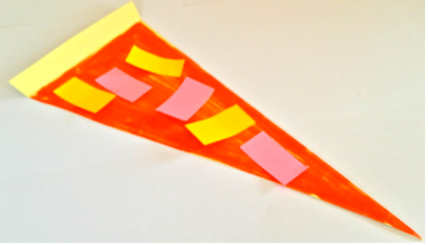
Présentation
Aujourd’hui, vous ouvrez votre pizzeria et qui dit pizzeria dit pizzas !
L’objectif pour vous sera de produire des pizzas !
En 4 itérations + 1 itération de synthèse
Notes:
Le temps d’une itération est secret mais elle est entre 5 à 7 min !

Slide 20
Les fondements
1er principe :
« Commencer là où vous êtes, par le travail actuel »
2ème principe :
« Respecter le processus actuel, les rôles et les responsabilités »
3ème principe :
« Changer de façon incrémentale et évolutive »
4ème principe :
« Avec des actes de leadership à tous les niveaux »
Notes:
Principe 1 : Commencez par ce que vous êtes en train de faire
L’objectif n’est pas de réinventer la roue. Il existe aujourd’hui un processus qui permet de produire de la valeur – avec ses avantages et ses inconvénients – et c’est de cela que l’on part. Kanban est qualifié de méta-processus (méta provient du grec signifiant “après, au-delà de, avec”), c’est à dire qu’il n’a lieu d’être qu’appliqué sur un autre processus. Ne pas bousculer l’existant dans un premier temps peut être moins perturbant pour les membres de l’équipe.
Principes 2 : Respect des procédés, des rôles et des responsabilités en cours
Le second principe suggère que le changement est effectué dans le respect de l’organisation, tout particulièrement des rôles et responsabilités des personnes. Toute la nuance est dans le “Initialement”. On a alors la liberté par la suite de faire évoluer ces rôles si l’on en ressent la nécessité.
Principe 3 : Ok pour continuer l’implémentation et les changements
Le troisième principe indique que le changement avec Kanban se fait pas à pas en s’appuyant sur les apprentissages acquis au fil du temps. Chaque évolution est alors une version opérationnelle utilisable par ses utilisateurs. On entend souvent que Kanban est une intention d’amélioration continue, ce qui induit la notion d’expérimentation et nécessairement de droit à l’erreur.
Principe 4 : Encourager les actes de leadership à tous les niveaux
Chaque personne, peu importe son statut, peut avoir une bonne idée pour améliorer le processus. C’est en encourageant les initiatives individuelles et collectives que l’on favorise l’amélioration continue de l’ensemble.

Slide 21
Recette Pizza Hawaï
Croûte avec bord extérieur replié vers le haut
Sauce tomate. Soyez généreux !
3 tranches de jambon coupées dans le post-it roses
3 tranches d’ananas coupées dans le post-it jaune
Voyez comment la sauce recouvre bien la pâte et la garniture est bien découpée et distribuée sur la pizza. Miam !

Slide 22
Règles et contraintes
Toutes les coupes doivent être effectuées avec des ciseaux – un par équipe,
Un marqueur rouge par équipe,
Un four par équipe – contient un maximum de 3 parts à la fois,
Doit cuire 30 sec. Elle est brulée après 45 sec.
Grande qualité : beaucoup de sauces avec des garnitures fermement attachées.

Slide 23
Four à pizza
Temps de cuisson : 30 sec
Capacité : 1 à 3 parts
Attention ! Le contenu peut-être chaud !
Le four ne doit pas être ouvert pendant la cuisson
Notes:
Voici l’emplacement réservé au four.
Comme tout professionnel de la pizza, vous devez cuire votre pizza avant de la livrer au client.
On considère qu’il faut au moins 30 secondes pour une part de pizza pour être cuite et qu’un maximum de 3 parts peuvent être mises simultanément.
Attention, lorsque la cuisson est en route, il n’y a plus possibilité d’ajouter ou d’enlever des parts, ce serait dommage de vous brûler ! :-p

Slide 24
Objectif de cette 1ère itération
C’est l’ouverture du magasin !
Vous avez du monde à l’entrée.
Produisez le maximum de parts de pizzas tout en évitant le gaspillage d’ingrédients non utilisés – en effet, vous n’avez pas beaucoup de cash !
Je vous indiquerais la fin de l’itération en tapant dans mes mains.

Slide 25
Système de points
Récompenser les produits terminés (part de pizza cuite avec tous les ingrédients) et châtier le gaspillage (ingrédients préparés mais non utilisés) :
Pour chaque base de pizza restante, on perd 4 points,
Pour chaque ingrédient restant, on perd 1 point,
Pour chaque part de pizza terminée, on gagne 10 points.
Notes:
Pour permettre l’amélioration continue
Ce système est conçu pour favoriser la limitation du WIP mais également de mesure indirect du flux.
Ici, il est en corrélation avec le délai tant que les gens ne connaissent pas la longueur exacte du tour, et produisent ainsi le même comportement,

Slide 26

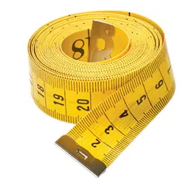




Les 6 pratiques (non détaillées)
Limiter le travail en cours
Mesurer et gérer le flux
Visualiser le flux
S’améliorer collaborativement, Évoluer expérimentalement
Implémenter des boucles de feedback
Rendre les règles du processus explicite
Notes:
Visualiser le flux
Avez-vous un flux de travail ?
Limiter le travail en cours
Y avait-il des endroits où vos ingrédients se sont empilés et se sont transformés en gaspillage ?
Quelle serait une bonne limite pour cette étape ? Et les autres ?
Mesurer et gérer le flux
La mesure est ici effectuée par le biais du système de points qui récompense la production d’éléments terminés et châtie le gaspillage liés au processus.
Rendre les règles du processus explicite
Permettez aux personnes de faire les bonnes choses de la bonne façon et surtout au bon moment !
Plus les règles sont claires, moins on perd du temps à se poser des questions
Implémenter des boucles de feedback
Est-ce que vous revoyez régulièrement votre travail et votre processus ?
Effectuez des rétrospectives, des stand-ups…
S’améliorer collaborativement, Évoluer expérimentalement
A l’aide de métriques et de modèles scientifiques pour s’améliorer continuellement

Slide 27
Objectif de cette 2ème itération
Trouver un nom à votre pizzeria,
Vous avez 5 minutes pour construire vos stations de travail en introduisant des lieux de stockage des ingrédients par exemple à l’aide du scotch de peintre à votre disposition et définir vos limites pour chaque étape de votre flux.
Notes:
5 à 7 minutes pour cette itération.
Demander aux équipes de visualiser le flux de travail et de rendre le processus explicite en introduisant le stockage des matériaux de production directement sur la table.
Demandez aux équipes de limiter leur travail en cours.
Avaient-ils des matériaux qui s'accumulaient et devenaient des déchets à la fin du tour?
Quelle serait une limite WIP raisonnable pour cette étape et pour les autres étapes?
Et la qualité de la pizza?
Les équipes ont-elles coupé les coins (peut-être littéralement)?
Les fonds de pizza doivent être de la même taille et bien recouverts de sauce tomate,
et les garnitures doivent être bien coupées et réparties uniformément.
Demandez à chaque équipe de proposer sa (ses) meilleure (s) pizza (s).
Ensuite, demandez à la salle de choisir le plus beau spécimen. Cela deviendra la pizza de référence et devrait être placé dans un endroit bien en vue et visible.
Avant le tour suivant, demandez aux équipes de jeter les pizzas à moitié cuites et livrées, mais gardez les matières premières non utilisées pour le tour suivant.

Slide 28
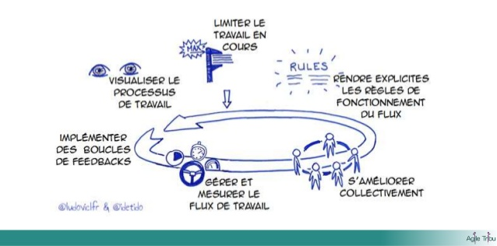
Les 6 pratiques
Notes:
Visualiser : visualiser le flux de travail et les tâches sous forme de cartes et d’un tableau kanban permet à l’équipe de savoir quel est le travail à réaliser et comment il doit être réalisé.
Limitation du travail en cours : en imposant des limites sur le volume de travail à réaliser dans chaque activité du flux, l’équipe passe d’un flux poussé, (chaque activité est réalisée dès que possible puis poussée vers l’activité suivante) vers un flux tiré : les activités sont réalisées à la demande, en fonction de la capacité de l’équipe à terminer les activités suivantes.
Expliciter les règles de gestion : cette pratique consiste à expliciter les règles qui régissent le système Kanban (flux, règles de passage d’une activité à l’autre, limites kanban…) et à s’assurer de leur compréhension par l’ensemble de l’équipe.
S’améliorer collectivement : les blocages dans le système kanban doivent être l’opportunité de travailler collectivement sur l’amélioration du système. Le système s’améliore grâce aux expérimentations de l’équipe et des évolutions incrémentales, en donnant un droit à l’erreur, plutôt que de changer d’un seul coup pour atteindre un but prédéfini.
Gestion et mesure du flux de travail : L’équipe pilote le mouvement des éléments le long des activités malgré les différences de natures, de priorité et leurs contraintes temporelles.
Implémentation des boucles de feedbacks : le feedback au niveau du processus et de l’organisation est essentiel dans la démarche d’amélioration continue qu’est la méthode Kanban. Ce feedback permet à l’équipe d’évoluer et de s’adapter, et peut être partagé au cours de revues opérationnelles, de revues de capacité et de réunions quotidiennes

Slide 29
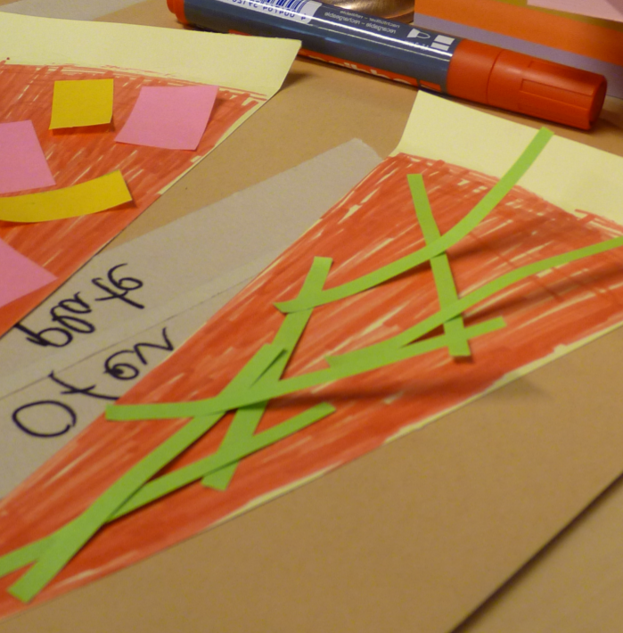
Objectif de cette 3ème itération
Vous avez gagné en popularité !
Vous avez décidé d’introduire une nouvelle pizza à votre carte :
la pizza Rucola.
Elle est constituée
D’une croûte avec bord extérieur replié vers le haut
D’une même base tomate
Sur laquelle sont disposées 7 lamelles de roquettes (Post-it vert).
Cependant, il faut faire attention car la roquette brûle facilement dans le four ! Il faut donc l’ajouter après coup, lorsque la base de pizza est sortie du four.

Slide 30
Objectif de cette 3ème itération
Vous avez eu tellement de succès que vos clients vous font des commandes.
Ces dernières comportent généralement plus d’une part de pizza Hawaïenne et/ou Rucola.
Attention, vous ne recevrez de points que si l’intégralité de la commande est remplie !
Notes:
Introduire les cartes de commandes. Et leur laisser 2 minutes pour s’organiser.
Itération de 5 à 7 minutes.
En guise de débriefing, discuter sur la baisse de productivité de chaque équipe en introduisant rapidement la théorie des contraintes.
L’introduction d’une contrainte dans un système : il y a un temps incompressible nécessaire pour que ce dernier se re-stabilise d’où la baisse de productivité observée.
5 minutes aux équipes pour réfléchir à son expérience du round et faire les modifications adéquates pour le prochain round.
La Théorie des Contraintes
Parmi les principales démarches citées pour améliorer les performances des entreprises industrielles on trouve le Lean, le Six Sigma et la Théorie des Contraintes (Theory Of Constraints ou TOC en anglais). Cette dernière est la moins connue et la moins répandue. Cette école de pensée a été développée par Eliyahu Goldratt dans les années 70 et s'est fait connaître notamment à travers un roman bestseller vendu à plusieurs millions d'exemplaires : Le But ^{[2]}. Elle part du postulat que toutes les usines sont déséquilibrées. A tout moment il y a des ressources surchargées – les goulots ou contraintes – et des "non-goulots". Les règles de gestion doivent être repensées en conséquence.

Slide 31
Théorie des contraintes
En effet, dans la 2ème partie de l’atelier, nous introduisons une contrainte dans le processus : le fait que la rucola brûle dans le four !
Identifier la contrainte (le goulot d’étranglement)
Exploiter la contrainte (maximiser son utilisation)
Subordonner le système à la contrainte
Élever la performance de la contrainte
Recommencer à la première étape si la contrainte change

Slide 32
Théorie des contraintes
Identifier la contrainte (le goulot d’étranglement)
Dans un contexte de production, le goulot est très généralement identifié.
Sinon, remonter le flux de l’expédition, en observant les occupations des postes.
Cette notion est importante car elle limite le débit du système tout entier.
Notes:
Identifier la contrainte (le goulot d’étranglement
Une contrainte peut être également réglementaire ou « politique ».
Une compétence particulière ou un savoir-faire spécifique peut être aussi une ressource goulot.

Slide 33
Théorie des contraintes
Exploiter la contrainte (maximiser son utilisation )
La contrainte détermine la performance, le débit, les ventes et les revenus du système tout entier.
Cela signifie utiliser toute la capacité de cette ressource pour atteindre le but qui est généralement le profit. « Faire du profit maintenant et dans le Futur » Goldratt »
Utiliser de manière efficiente avant de vouloir la multiplier,
Dégager un supplément de capacité peut être intéressant.
Notes:
Exploiter la contrainte (maximiser son utilisation )
Une heure de perdue sur un goulot est une heure de perdue sur tout le système tout entier.
La ressource goulot est donc précieuse est la qualité de son exploitation capitale.
Multiplier la ressource produit très souvent du gaspillage et donc de mauvaises pratiques et ignorer les règles de la théories des contraintes.
Une ressource goulot manque de capacité par définition c’est pour cela qu’elle est précieuse.

Slide 34
Théorie des contraintes
Subordonner le système à la contrainte
La contrainte détermine tout le débit du processus.
Pour forcer la synchronisation, s’assurer de l’utilisation optimale du goulot et réguler l’activité des autres ressources.
Principe Drum-Buffer-Rope (DBR ou Tambour – Tampon – Corde)
Notes:
Tambour : Le tambour est une métaphore pour désigner la ressource qui bat le rythme, celle sur qui toutes les autres doivent « synchroniser » leur activité, en l’occurrence le goulot.
Tampons : mise en place d’un stock tampon pour cette ressource contre la rupture d’approvisionnement.
Corde : adaptation en conséquence des règles de lancement en production en fonction du programme du goulot pour éviter l’accumulation d’en-cours inutiles et donc de créer ce goulot.
https://youtu.be/F8E86-lCJ5M

Slide 35
Théorie des contraintes
Élever la performance de la contrainte
Une fois toutes les initiatives réaliser alors trouver une solution pour permettre d’améliorer la contrainte.
Recommencer à la première étape si la contrainte change
Et oui, quand un goulot est géré, un autre apparaît.
Notes:
Élever la performance de la contrainte
Recruter du personnel
Investir dans du matériel
Remplacer le matériel par des produits plus récents, puissants etc…
Recommencer à la première étape si la contrainte change
La loi de l’emmerdement continue

Slide 36
Théorie des contraintes
Les 9 règles d’or de la Théorie des Contraintes
Équilibrer les flux et non les capacités
Une heure perdue sur un goulot est une heure perdue pour tout le système
Une heure gagnée sur un non-goulot n’est qu’un leurre
Le niveau d’utilisation d’un non-goulot n’est pas déterminé par son propre potentiel mais par d’autres contraintes du système

Slide 37
Théorie des contraintes
Les 9 règles d’or de la Théorie des Contraintes
Utilisation et activation d’une ressource ne sont pas synonymes
Les goulots déterminent à la fois le débit de sortie et les niveaux de stocks
Lot de transfert et lot de fabrication ne doivent pas forcément être égaux
Les lots de production doivent être variables et non fixes
Établir un programme directeur qui tient compte de toutes les contraintes

Slide 38
Objectif de cette 4ème itération
On continue !
Notes:
Amélioration continue.
5 à 7 minutes pour cette itération.

Slide 39
Objectif de cette dernière itération
Pour cette dernière itération,
repenser à votre expérience de jeu
et de décrire votre processus de production
ainsi que les limites associées sur une feuille de paperboard.
N’hésitez pas à utiliser les ingrédients produits pendant le jeu ! Soyez créatifs ! 🙂
Notes:
5 à 7 minutes pour cette itération.
La dernière étape du jeu consiste à visualiser le processus qui est actuellement dessiné sur les tables avec du ruban de peintre et à créer quelque chose qui se rapproche d'un véritable tableau Kanban.
Demandez aux équipes de revenir sur le jeu, de dessiner le déroulement sur un flipchart ou un tableau blanc (y compris les limites WIP) et de lui donner une belle apparence en utilisant du papier et des pizzas produites pendant le jeu.

Slide 40
C’est une méthode non prescriptive
Notes:
Les 4 principes fondateurs et les 6 pratiques sont les seuls éléments constitutifs de la méthode
Les pratiques ne sont pas obligatoires
C’est une question de contexte et de maturité de l’organisation

Slide 41
En compléments…
Identifier et prioriser les travaux ayant la plus grande valeur
Diviser le travail en éléments à réaliser (carte Kanban)
Traiter régulièrement les problèmes
S’appuyer sur le collectif pour faire vivre le système kanban
Privilégier les petits pas, une mise en place progressive, itérative et inclusive

Slide 42
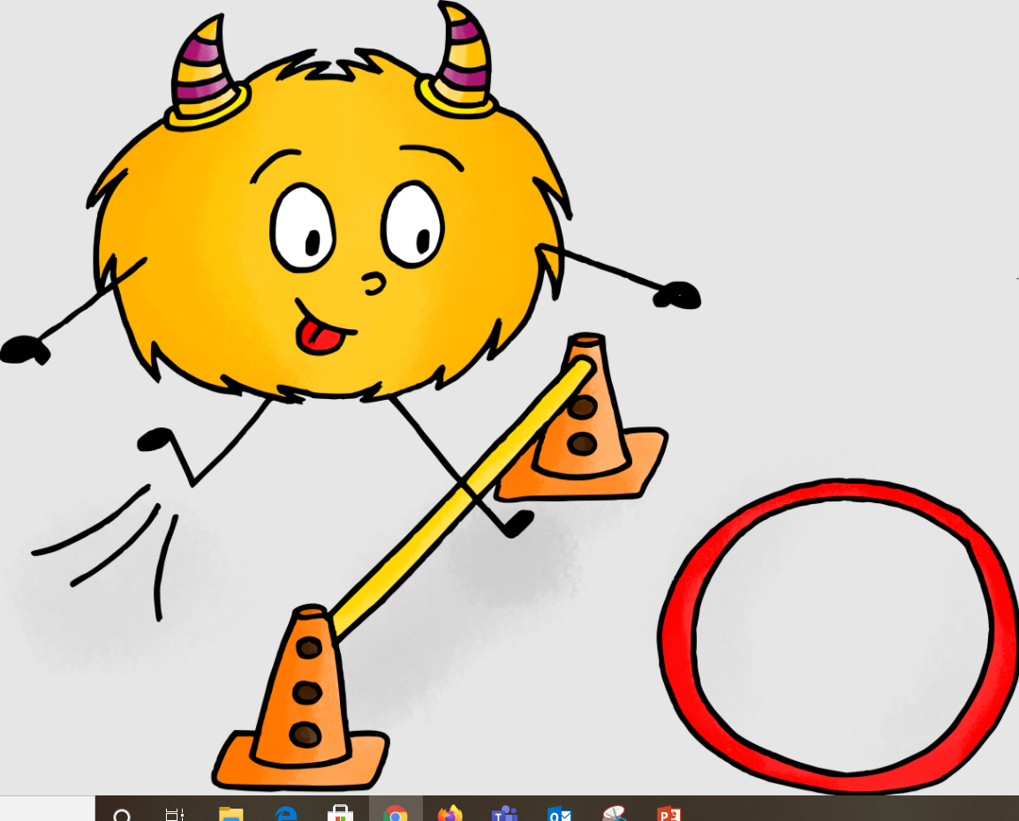
Les pratiques.

Slide 43
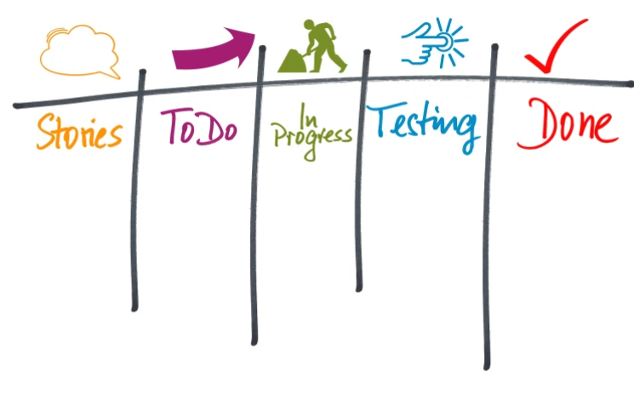
La visualisation
Notes:
Dans un processus Kanban la visualisation consiste à rendre visible l’état du système en utilisant un tableau de cartes. Cette visualisation peut se faire avec du matériel ou des outils numériques.
Le tableau devient un élément central du système. Il est la principale source d’information et guide les décisions de l’équipe impliquée dans le système Kanban.
Outils :
Trello
Jira
Monday
KanbanFlow
KanTools

Slide 44
La visualisation
Personnalisez et ajustez le contenu d’une carte à chaque boucle d’itération
Faites un tableau lisible au premier coup d’œil
Ne recherchez pas la perfection
Ne vous limitez pas à la représentation du flux
Ajouter des indicateurs et des mesures, des messages, du fun
Ajouter n’importe quelle information qui sera utile à l’équipe
Enlevez régulièrement des éléments qui ne sont pas utiles
On ne maintient plus
On n’utilise pas la donnée de manière récurrente
L’information ne concerne qu’une seule personne

Slide 45
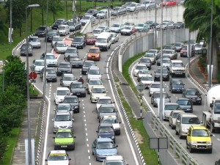
La limitation du WIP
Chaque activité nécessite des moyens différents (temps, personnes, etc…)
Afin de ne pas créer de goulet d’étranglement dans le flux, il est intéressant de limiter le nombre de cartes Kanban dans chaque activité

Slide 46
La limitation du WIP
La Loi de Little s’applique à tout type de processus, quelque soit sa variabilité. Elle s’écrit :
WIP = T * LT
Avec :
WIP = work in progress = en-cours (en nombre de pièces)
LT = lead time (en unité de temps)
T = throughput = débit (nombre de pièces par unité de temps) limité par le poste ayant le temps de cycle le plus important (goulot)
Le résultat est que toute augmentation de l’en-cours augmente mécaniquement les délais
Notes:
WIP : Work In Progress, "stock d’en-cours«
LT : Lead Time (Temps de Cycle moyen passé dans le système) qui correspond au temps d’attente plus le temps de traitement
-> Depuis la création du ticket, sont attente de prise en charge, sa réalisation jusqu’à ce que cela soit terminé
T : le Débit par unité de temps de sortie de notre système
A iso-capacité de production, toute augmentation d'en-cours revient à augmenter les délais.
Cette formule est d'autant plus fondamentale qu'elle est contre-intuitive dans la mesure où elle va à l'encontre d'une tendance naturelle en production consistant à augmenter les entrées (en-cours) en vue d'augmenter les sorties (en particulier lorsque la production est en retard, ce qui est catastrophique !).
Le résultat est que toute augmentation de l’en-cours augmente mécaniquement les délais. Cette formule est d’autant plus intéressante que l’on a généralement tendance à faire l’inverse dans les entreprises. On augmente régulièrement les encours avec l’espoir d’augmenter les sorties alors que cela se traduit souvent par une pluie de météorites sur les équipes et une véritable catastrophe pour les délais des projets !

Slide 47
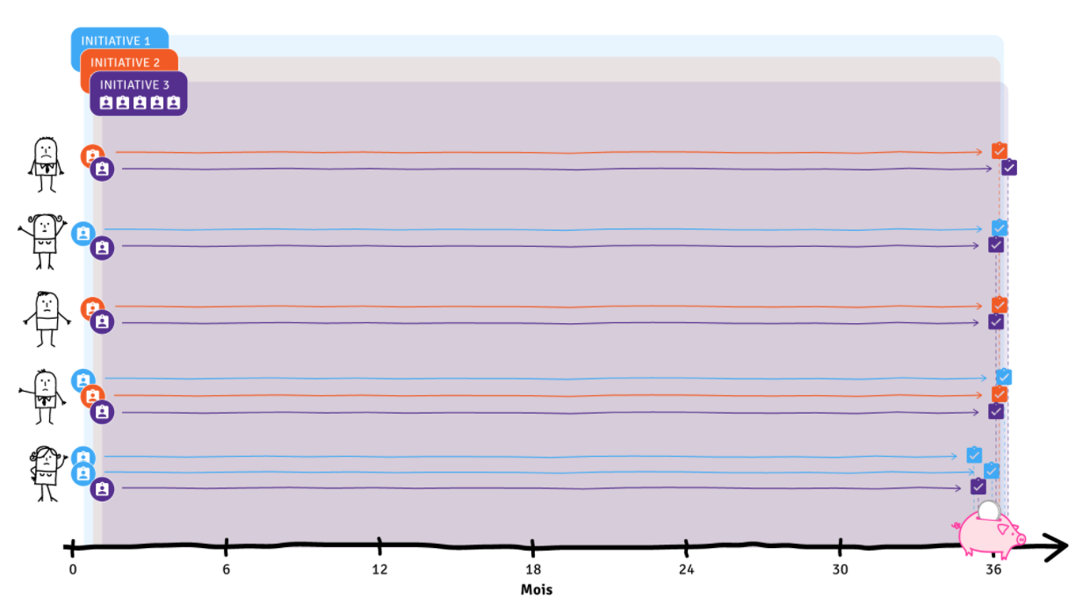
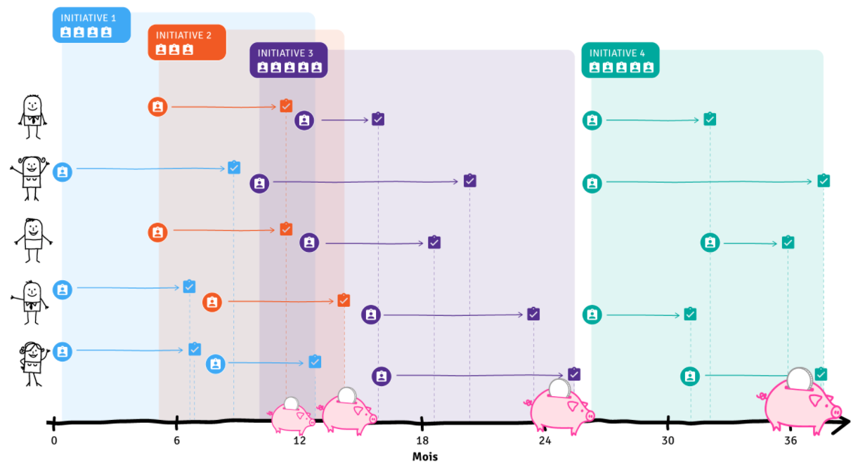
La limitation du WIP
Voici deux images pour mieux comprendre les bienfaits de la loi de Little appliquée à la gestion de projets.
La première illustration ci-dessous montre qu’en lançant plusieurs initiatives en parallèle (ici trois), les projets aboutissent au bout de 3 ans.

Slide 48
La limitation du WIP
Lancer trop de projets engorge les processus, fait déborder les plannings des collaborateurs et augmente significativement les délais d’exécution.
Notes:
En s’inspirant de cette théorie, on pourrait en déduire qu’en traitant mieux les projets en cours, on a plus de chances de les faire aboutir que de multiplier systématiquement le nombre de projets. Cela rejoint d’ailleurs les objectifs visés par le Backlog du Kanban. Lancer trop de projets engorge les processus, fait déborder les plannings des collaborateurs et augmente significativement les délais d’exécution.

Slide 49
La limitation du WIP
En revanche, en parallélisant les initiatives mais en se concentrant d’abord sur l’une avant l’autre, on réduit le temps de réalisation de chaque initiative, mais aussi de mettre en œuvre plus d’initiatives et donc, de bénéficier des gains de chaque initiative plus tôt.
Notes:
En revanche, la deuxième illustration montre qu’en parallélisant les initiatives mais en se concentrant d’abord sur l’une avant l’autre, on réduit non seulement le temps de réalisation de chaque initiative, mais cela permet dans le même laps de temps de mettre en œuvre plus d’initiatives et donc, de bénéficier des gains de chaque initiative plus tôt.

Slide 50
Trop de boulot tue le boulot
En clair :
Plus l’on sature les collaborateurs de projets, plus les délais augmentent pour chacun d’eux
Alors qu’en restreignant le nombre de projets en cours, on dispose des ressources nécessaires et on accélère ainsi leur réalisation.
La loi de Little est donc un excellent principe à appliquer lorsqu’il s’agit de piloter les portefeuilles de projets puisqu’elle permet de garder une vue d’ensemble et d’optimiser la mise en œuvre opérationnelle.

Slide 51

La limitation du WIP
Limitation des travaux en cours :
Par activité
Création de file d’attente
Limite basse , Limite haute : Respecter ces limites
Adapter les choix de l’équipe par rapport au respect des limites
Revoir les limites en fonction des améliorations constatées

Slide 52
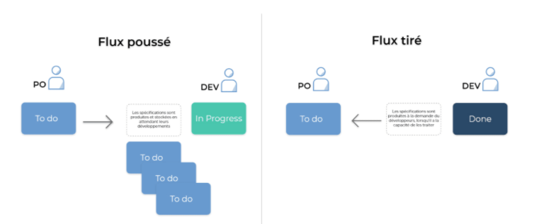
Transition de flux poussé vers flux tiré
Je produit
J’ai le temps, au cas où…
Ce sera fait…
On produit juste à temps (JAT)
Goulot d’étranglement
Notes:
La méthode Kanban prescrit qu’un nouveau travail (story, ticket ou tâche…) ne devrait être démarré que lorsqu’un travail existant est livré, ou tiré, par une activité en aval.
Comme dans l’industrie, on essayera d’éviter d’avoir des stocks. Ici, le stock serait constitué non pas de produit, mais de travail inutile, de spécifications en attente, ou de code non déployé.
L’idée est donc qu’on ne commence pas ce que l’on n’est pas en mesure de terminer (pas de spécifications qui ne pourront être codées, pas de code qui ne puisse être testé).
Le concept est appelé flux tiré, par opposition au flux poussé (présent dans le développement en cycle en V par exemple).
Mettre en place ce flux tiré passe par la limitation des tâches en cours pour chaque activité (qu’on appelle limites kanban). Cette limitation permet d’exposer les goulets d’étranglement et les obstacles rencontrés, et de focaliser l’équipe sur l’amélioration du processus qui permettra leurs résolutions.

Slide 53
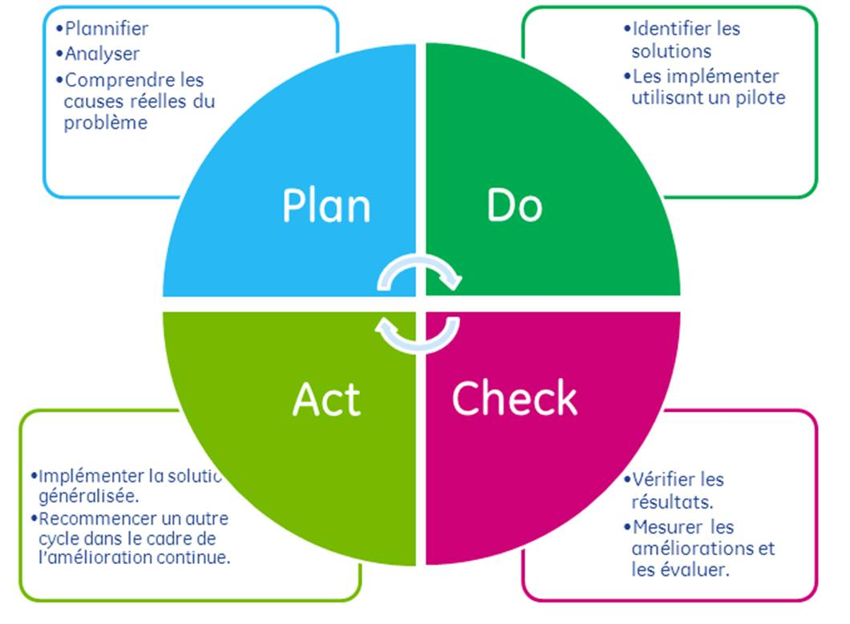
Gérer et mesurer les flux de travail

Slide 54
Gérer et mesurer les flux de travail
Mettre en place les indicateurs Kanban
Suivi des délais
Diagramme de flux cumulés
Personnaliser ses indicateurs
Apport de valeur
Nombre d’obstacles en cours
Time To Market
Notes:
Time to market = le moment où il faut mettre sur le marché le produit pour que se soit rentable et non trop vieux

Slide 55
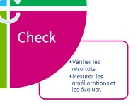
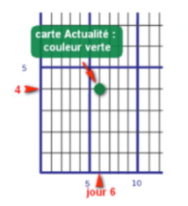
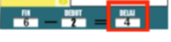
Diagramme du suivi des délais
Le diagramme de suivi des délais a pour but de suivre le temps de cycle de chaque tâche terminée.
Sur la tâche, on indique la date démarrage de celle-ci et la date de fin.
On déduit la durée en nombre de jours à partir des dates.
En abscisse : la date de fin
En ordonnée : temps de cycle de la carte

Slide 56
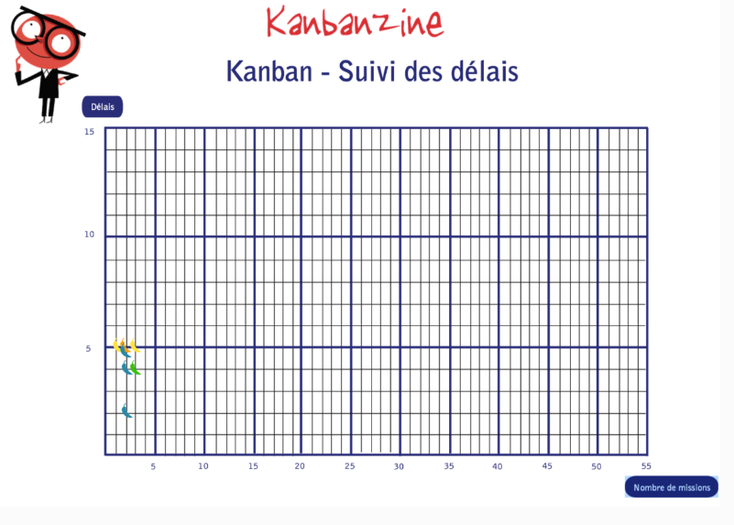
Diagramme du suivis des délais
Sur ce tableau, le nuage d’une couleur va permettre de donner une statistique de réalisation à cette couleur.

Slide 57
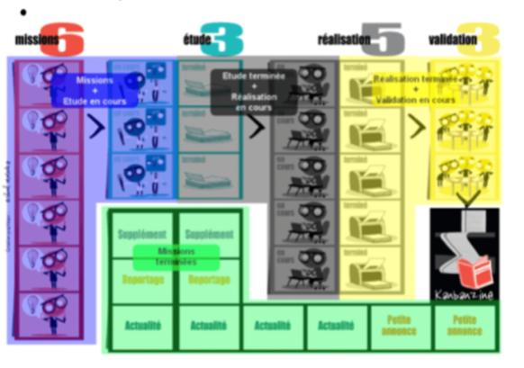
Diagramme de flux cumulés
Le diagramme de flux cumulés (CFD) a pour but de matérialiser l’effort consommé à chaque étape de votre processus de production.
En noir et jaune représente l’effort nécessaire pour passer les étapes intermédiaires
= En cours
Représente les entrées = A faire
Représente les sorties = Terminé

Slide 58
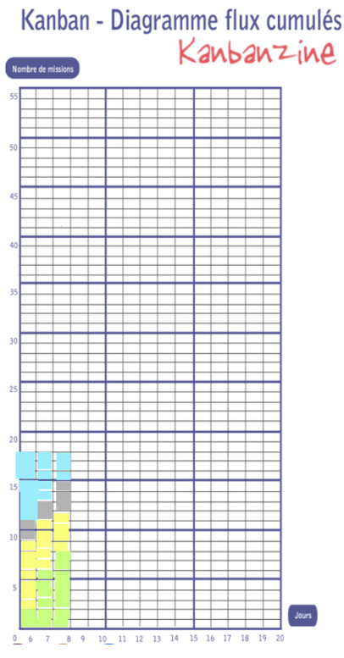
Diagramme de flux cumulés
Ce suivi va permettre de mettre en évidence
Le goulot d’étranglement
Le manque de demandes
La difficulté à réaliser
Notes:
Le vert augmente (le travail terminé) -> Parfait
Le bleu (le travail à faire) diminue -> Attention au manque de travail.
Et pour les 2 autres, si elles augmentent alors un goulot d’étranglement arrivent.

Slide 59
Gérer et mesurer les flux de travail
Définir et améliorer
Les règles d’injection des éléments dans le flux.
Le type et la taille des éléments du système
Rituel quotidien en remontant le flux :
on part des choses finies pour identifier
les actions nécessaires pour en avoir plus !
CHAQUE INFORMATION POUVANT SERVIR DE FEEDBACK SUR LE FLUX DOIT ETRE RECHERCHEE

Slide 60
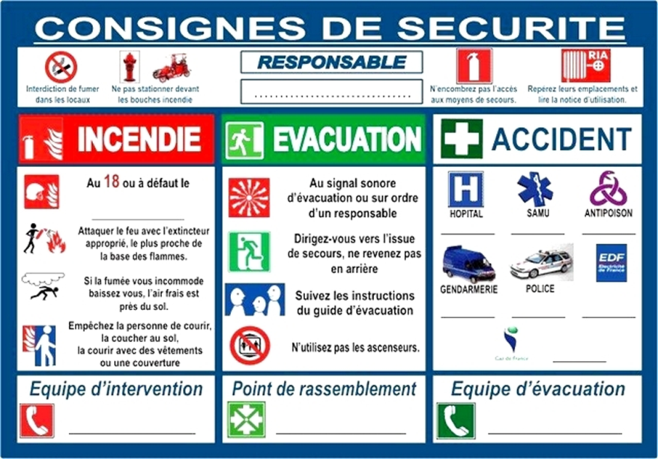
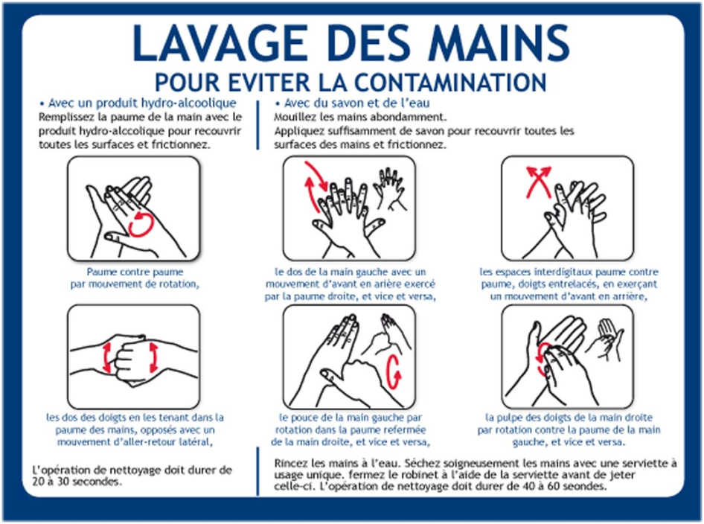
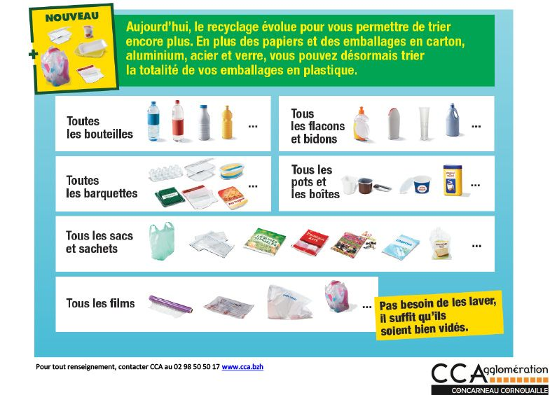
Les règles explicites

Slide 61
Les règles explicites
Rendre visuelle et explicite l’ensemble des règles décidées en collectif :
Les règles du processus
Les règles de transition entre les activités
Les règles d’injection dans le flux
Les règles de priorités
Et encore…
Les règles de vie de l’équipe
Le processus d’escalade des problèmes
OBJECTIF :
Faciliter la prise de décision individuelle et collective
Adopter des automatismes

Slide 62

S’améliorer de manière collaborative

Slide 63

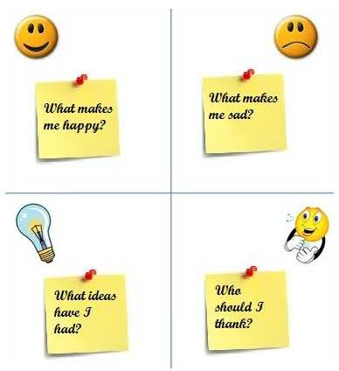
S’améliorer de manière collaborative
Merci Scrum pour les Daily meeting et La rétrospective de sprint,
Mais aussi des réunions de priorisation,

Slide 64
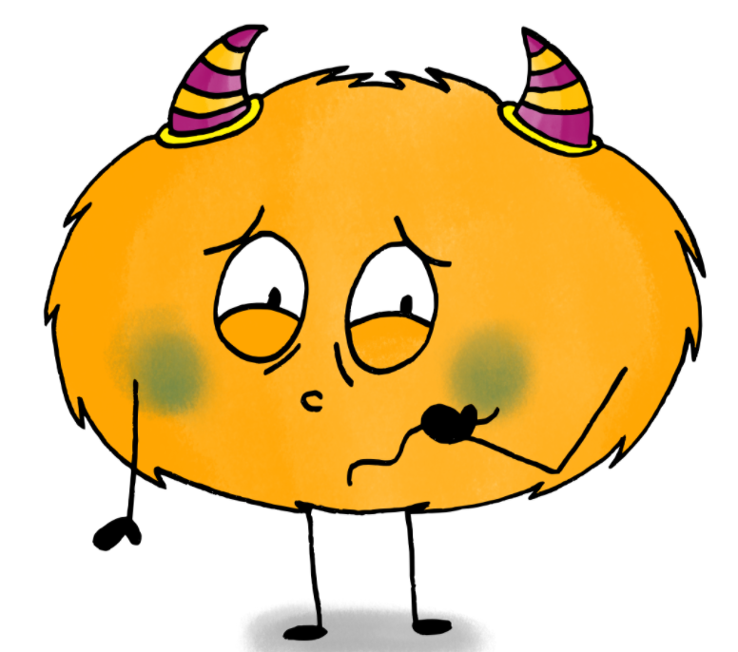
S’améliorer de manière collaborative
Les sprints en Scrum permettent de savoir que c’est l’heure de la rétro.
Pratique !
Dans un système Kanban, la notion d’itération bornée dans le temps n’existe pas. Attention à ne pas l’oublier !!

Slide 65

En synthèse

Slide 66
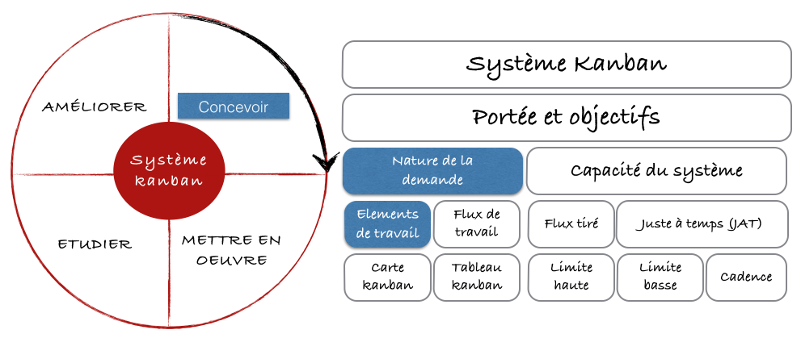
On commence par où ?

Slide 67
Eléments constitutifs du système Kanban
cadre
performance
Règles explicites
visualisation

Slide 68
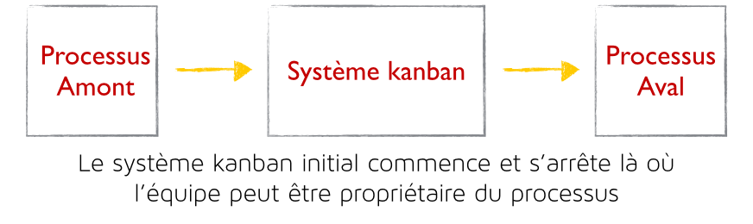
Portée du système et objectif
Notes:
La portée > l’ensemble du processus de la demande utilisateur au déploiement de la fonctionnalité en production
Début et fin du processus à modéliser
L’objectif > trouver l’équilibre entre la demande et la capacité

Slide 69



Les éléments de travail
Trouver un vecteur de communication qui transite d’activité en activité
Est-ce que les éléments favorisent la communication entre les équipes ?
Est-ce que les équipes vont parler un langage commun lors de la réunion ?
Est-ce que chacun peut apporter de la valeur ajoutée aux éléments ?
Ticket d’incident Ordre de travail
Demande de changement
Story Fonctionnalité
Notes:
Définir les éléments de travail :
Quels types de tickets, incidents ou user stories sont traités par l’équipe ?
Ont-elles des règles de rédaction ?
Les concepteurs du système Kanban doivent identifier et analyser les éléments qui traverseront le système.

Slide 70
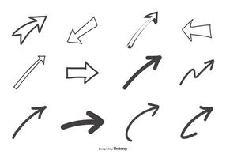
Le flux de travail
Marketing
Conception
Développement
Recette
Déploiement
Marketing
Conception
Développement
Recette
Déploiement
Notes:
Identifier le flux et les activités :
Quelles sont les étapes que traverseront les éléments de travail ?
Le flux de travail est la séquence des activités principales du système, pour passer de l’intrant aux produits.

Slide 71

Un dernier mot
Kanban est un processus pour améliorer les processus

